Slide 1


Модель генератора с контролируемой формой СКИ
Выполнила: Величкина А. С.
Руководитель: Усков Г. К.

Slide 2
Цель: разработка генератора с возможностью перестройки параметров результирующих сверхкоротких импульсов.
Задачи:
Определение параметров и модели транзисторов в схеме
Разработка модели выходного каскада с учетом особенностей диодов с накоплением заряда
Исследование и включение в модель параметров нагрузки и пассивных элементов
Проверка качественных результатов

Slide 3
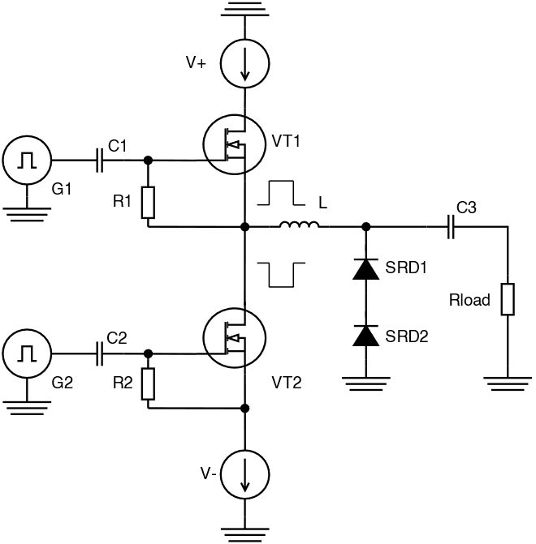
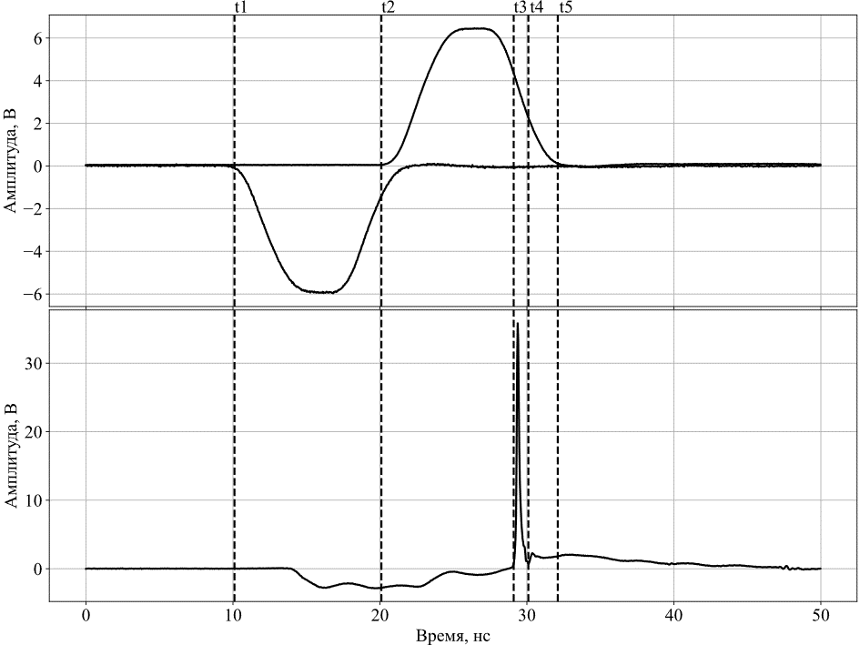
Описание идеи
Рис. 1. Электрическая принципиальная схема генератора СКИ с независимым управлением накачкой и рассасыванием заряда в ДНЗ
Рис. 2. Иллюстрация момента формирования импульса в предложенной схеме

Slide 4
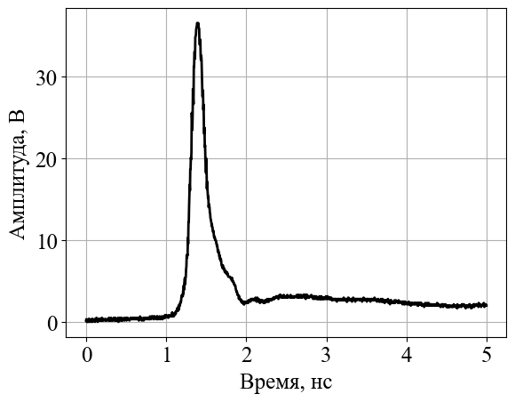
Результат работы модели и сравнение
(а)
(б)
Рис. 3. Импульс, полученный в модели (а), и реальный импульс (б)

Slide 5
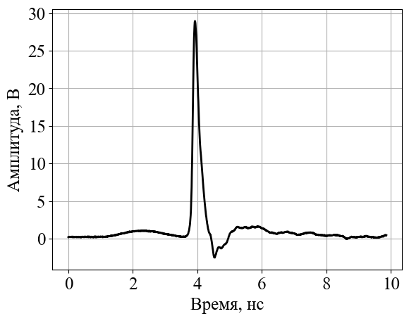
Сравнение с предыдущими результатами
Рис. 4. СКИ из генератора с двумя запускающими импульсами (а) и СКИ из типичной схемы генерации (б)

Slide 6
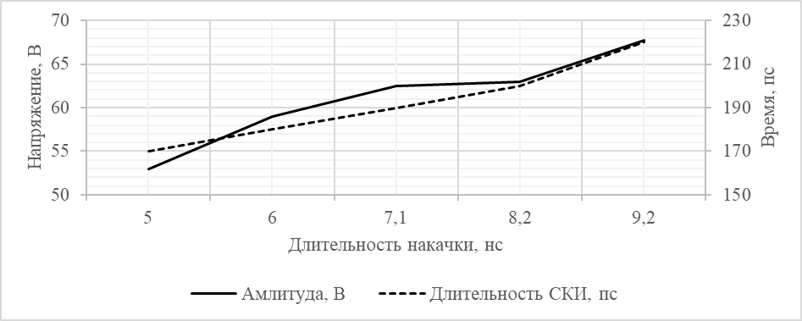
Возможности перестройки параметров
(б)
Время, пс
(а)
(в)
Рис. 5. Перестройка параметров СКИ от перестройки запускающих импульсов: изменение задержки между запускающими импульсами (а) и изменение длительности запускающих в модели (б) и на эксперименте (в).

Slide 7
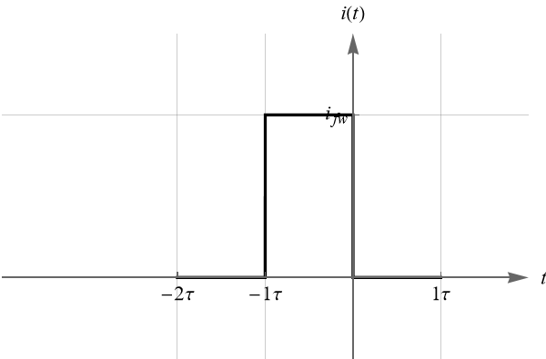
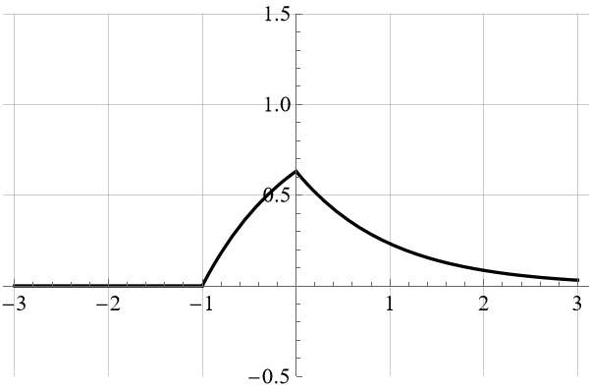
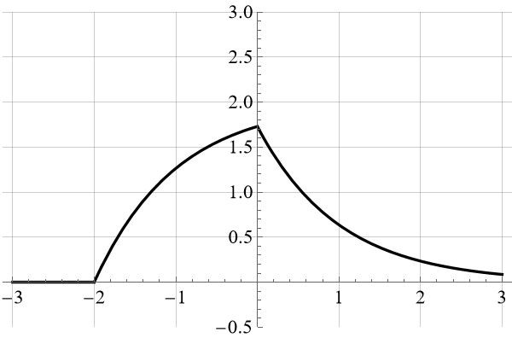
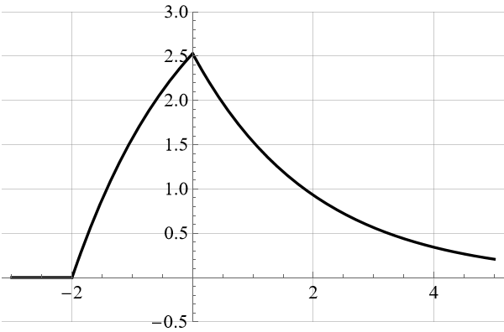
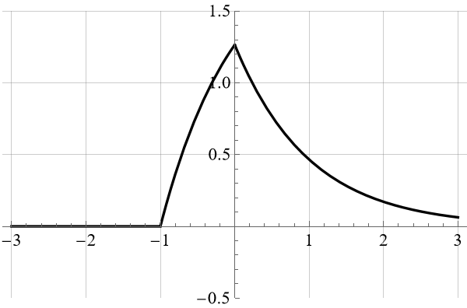
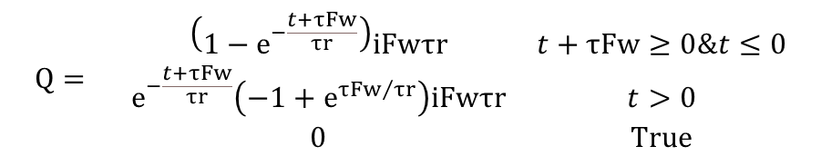
Используемые соотношения
$$Q=\begin{matrix} & \begin{matrix}\left(1−ⅇ^{−\frac{t+τFw}{τr}}\right)⁢iFw⁢τr & t+τFw≥0\&t≤0 \\ ⅇ^{−\frac{t+τFw}{τr}}⁢\left(−1+ⅇ^{{τFw}/{τr}}\right)⁢iFw⁢τr & t>0 \\ 0 & True\end{matrix}\end{matrix}$$
(а)
Рис. 6. Ток на диоде
(б)
(в)
(г)
Рис. 7. Изменение накопленного заряда в ДНЗ

